Slide 1
Кафедра менеджмента, ауд. 1532, т. 240-41-36
К.э.н., доцент Недолужко О.В.
Планирование производственной программы предприятия

Slide 2
План лекции
Структура и показатели производственной программы.
Методика планирования производственной программы.
Производственная мощность.
Этапы расчета производственной программы.
2

Slide 3
Структура и показатели производственной программы
Производственная программа – это развернутый или комплексный план производства и продажи продукции, характеризующий годовой объем, номенклатуру, качество и сроки выпуска требуемых рынком товаров и услуг.
Она обусловливает задания по вводу в действие новых производственных мощностей, потребность в материально-технических ресурсах, численности персонала, транспорте.
Промышленные предприятия формируют производственную программу на основе государственного заказа; заказов потребителей; выявленного в ходе изучения рынка потребительского спроса.
3
Notes:
Производственная программа определяет необходимый объем производства продукции в плановом периоде, соответствующий по номенклатуре, качеству и ассортименту требованиям плана продаж.

Slide 4
Структура и показатели производственной программы
Схемы планирования производственной программы:
1) снизу вверх, или децентрализовано;
2) сверху вниз, или централизованно;
3) во взаимодействии, или интерактивно.
4
Notes:
1) производственный план составляется на нижнем уровне управления, в подразделениях, цехах предприятия;
2) планы разрабатываются на уровне корпорации в целом и служат для хозяйственных подразделений оперативного планирования;
3) предусматривает тесное взаимодействие между высшим руководством фирмы, плановым отделом и всеми оперативными подразделениями и функциональными службами.

Slide 5
Структура и показатели производственной программы
Производственная программа включает в себя показатели объема производства продукции в стоимостном и натуральном выражении (исходя из расчетов мощностей), ее номенклатуры и ассортимента, качества и сроков производства.
Виды показателей производственной программы:
1 натуральные (штуки, тонны, метры);
2 условно-натуральные - позволяют привести все виды выпускаемого продукта к одному виду, принятому за базу;
3 стоимостные - получают умножением программы выпуска изделий на их действующую цену в отчетном периоде;
4 трудовые (нормо-часы рабочего времени) применяются в основном во внутрипроизводственном планировании.
5
Notes:
1 используются для определения потребности в ресурсах, но применимы только для однородной продукции;
2 для этого чаще всего используют переводные коэффициенты, рассчитанные исходя из соотношения трудоемкости базовых и приводимых к базовым видам продукции. Например: производство консервов планируется в условных банках;
3 объем производства продукции (работ, услуг), объем отгруженной продукции (работ, услуг), запасы готовой продукции, стоимость незавершенного производства, внутризаводской оборот (внутренний оборот);
4 наиболее распространен такой показатель, как трудоемкость или нормированные затраты рабочего времени на изготовление единицы продукта, рассчитываемые в нормо-часах.

Slide 6
Структура и показатели производственной программы
Производственная программа в стоимостном выражении содержит следующие показатели:
1 Валовой оборот представляет собой суммарную стоимость продукции всех основных, вспомогательных, обслуживающих цехов.
2 Внутризаводской оборот есть сумма стоимости продукции собственного производства, потребленного внутри предприятия на производственные нужды.
3 Объем производства продукции промышленного предприятия определяется без стоимости внутризаводского оборота и представляет собой совокупность произведенных предприятием готовых изделий и выполненных работ (услуг) промышленного характера.
6
Notes:
1 В этот показатель продукция включается независимо от того, предназначена ли она для отпуска за пределы предприятия или для дальнейшей переработки на этом же предприятии. Таким образом, этот показатель допускает повторный счет продукции в пределах предприятия.
2 Сюда относится переработка полуфабрикатов своей выработки для производства готовой продукции: потребление электроэнергии, сжатого воздуха, пара своей выработки; использование деталей, изделий своей выработки на текущий ремонт.
3 В строительстве этот показатель обозначен как объем подрядных работ, на транспорте - грузооборот, в торговле - товарооборот и т.д.

Slide 7
Структура и показатели производственной программы
Состав объема производства:
1) готовые изделия - законченные и полностью укомплектованные изделия, соответствующие стандартам или техническим условиям, принятые отделом технического контроля и сданные на склад готовой продукции;
2) полуфабрикаты своей выработки и продукции вспомогательных и подсобных производств - продукция, технический процесс производства которой закончен в одном цехе, но которая в полном объеме или частично подлежит последующей переработке;
3) работы (услуги) промышленного характера, выполненные по заказам со стороны или по заказам непромышленных подразделений своего предприятия;
7
Notes:
1 предназначенные для реализации на сторону, а также на нужды своего капитального строительства и непромышленных подразделений своего предприятия;
2 предназначены для реализации на сторону, а также на нужды своего капитального строительства и непромышленных подразделений своего предприятия.

Slide 8
Структура и показатели производственной программы
Состав объема производства (продолжение)
4) продукции вспомогательных и подсобных производств, отпускаемой на сторону или направленной на нужды непромышленных подразделений своего предприятия;
5) работ по освоению и внедрению новой техники, затраты на которые отражаются в себестоимости произведенной продукции.
8
Notes:
4) энергии, пара, воды, а также инструментов, приспособлений и т.д.

Slide 9
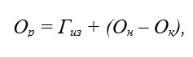
Структура и показатели производственной программы
4 Реализованная продукция - продукция, оплаченная покупателем или сбытовой организацией.
Объем реализации (Ор) можно определить по формуле:
где Гиз - готовые изделия, руб.,
Он - остаток готовой продукции на начало года на складах предприятия, руб.,
Ок - то же на конец года, руб.
5 Товарная продукция – характеризует объем произведенной готовой продукции и используется для расчета затрат на производство, финансовых результатов, рентабельности и других показателей эффективности производства.
9
Notes:
4 Реализованная продукция характеризует валовый доход предприятия в плановом периоде.
5 выражается в оптовых ценах предприятия – для увязки плана производства с финансовым планом; и в сопоставимых ценах – для определения темпов, динамики и изменения структуры производства.

Slide 10
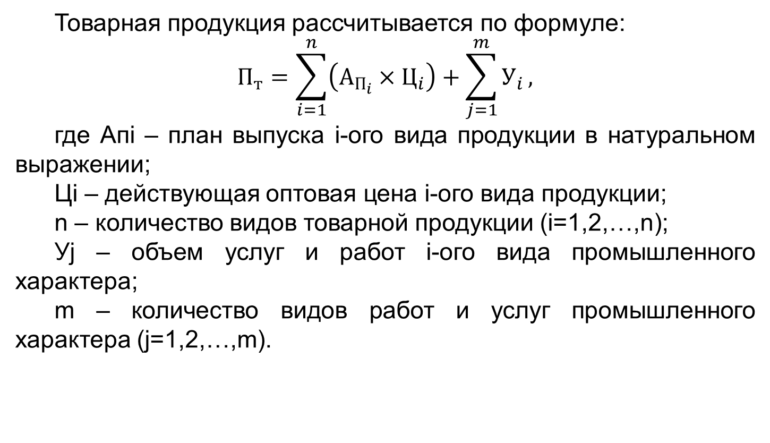
Структура и показатели производственной программы
10

Slide 11
Структура и показатели производственной программы
Валовая продукция рассчитывается по формуле:
Пв = Пт + (Нк – Нн) + (Ик – Ин),
где Нк, Нн – остатки незавершенного производства в стоимостном выражении на конец и начало планового периода соответственно;
Ик, Ин – остатки приспособлений и инструментов собственного производства на конец и начало планового периода.
Чистая продукция – характеризует вновь созданную на предприятии стоимость.
11
Notes:
Валовую продукцию следует отличать от валового оборота, под которым понимается сумма стоимости продукции всех подразделений.
Показатели валовой и товарной продукции, хотя и получили широкое распространение в планировании хозяйственной деятельности предприятия, дают искаженное представление о собственном вкладе предприятия в конечный результат деятельности, т.к. включают материальные затраты, поэтому используются показатели чистой и условно-чистой продукции.
В стоимость чистой продукции не входят издержки предприятия на приобретение сырья, материалов, топлива, энергии, а также амортизационные отчисления, включаемые в себестоимость продукции.

Slide 12
Структура и показатели производственной программы
Плановый объем чистой продукции рассчитывается по формуле:
Пч = Пр – МЗ - Оа,
где Пр – реализованная продукция;
МЗ – материальные затраты, включаемые в себестоимость продукции;
Оа – амортизационные отчисления на полное восстановление основных фондов.
Пч = ЗП + Пб,
где ЗП – заработная плата с начислениями на нее;
Пб – прибыль от реализации продукции.
Условно-чистая продукция рассчитывается по формулам:
Пу = Пр – МЗ,
Пч = ЗП + Пб + Оа.
12
Notes:
Показатели чистой и условно-чистой продукции служат для анализа структуры производственной программы, планирования фонда оплаты труда.
Условно-чистая продукция, в отличие от чистой, содержит амортизацию.

Slide 13
Методика планирования производственной программы
Этапы разработки производственной программы:
1 Составление годового плана производства для всего предприятия в целом;
2 Определение или уточнение его на основе приоритетных целей на плановый период;
3 Распределение годового плана производства по отдельным структурным подразделениям предприятия или исполнителям.
13

Slide 14
Методика планирования производственной программы
Производственная программа предприятия формируется таким образом, чтобы обеспечить выполнение плана продаж в конкретном периоде с учетом имеющихся производственных возможностей.
Фактором производства, который чаще всего определяет производственные возможности предприятия, является производственная мощность (ПМ):
1 если ПМ больше объема продаж, то имеет место неполное использование (недогрузка) мощности;
2 если ПМ меньше объема продаж, то объем продаж не может быть выполнен.
14
Notes:
Проблема состоит в том, что производственные возможности предприятия могут быть больше или меньше запланированного объема продаж.
1 что в свою очередь ведет к завышенным издержкам на производство продукции;
2 необходимо либо увеличивать ПМ, либо уменьшать объем продаж.

Slide 15
Методика планирования производственной программы
Этапы формирования производственной программы:
1 анализ выполнения плана производства:
1) по номенклатуре – сравнение фактического и планового выпуска продукции по изделиям;
2) по ассортименту:
- по способу наименьшего процента;
- по удельному весу в общем перечне наименований продукции;
- по среднему проценту.
15
Notes:
1 Задачи: проверка выполнения плана производства по всем показателям; изучение причин, положительно и отрицательно влияющих на выполнение плановых показателей, выявление резервов дальнейшего роста и повышения эффективности производства, разработка мероприятий по использованию резервов, установление сроков выполнения мероприятий и ответственных за них.
2) – наименьший процент – позиция номенклатуры, обеспечивающая наименьший процент выполнения плана;
- средний процент – деление общего фактического выпуска продукции в пределах плана на общий плановый объем выпуска.

Slide 16
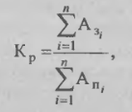
Методика планирования производственной программы
Важное значение при анализе выполнения производственной программы отводится анализу ритмичности производства.
Ритмичность характеризует равномерность выпуска продукции, установленную планом производства.
Коэффициент ритмичности рассчитывается по формуле:
где Апi – плановый выпуск продукции за i-й период (i=й, 2, …, n);
Азi – фактический выпуск продукции, зачтенный в выполнение плана;
n – длительность расчетного периода.
16
Notes:
Оценка ритмичности позволяет не только судить о равномерности производства продукции, что является важнейшим условием выполнения плана продаж, но и подсчитать упущенные возможности предприятия по выпуску продукции в связи с неритмичной работой.

Slide 17
Методика планирования производственной программы
Этапы формирования производственной программы (продолжение):
2 анализ портфеля заказов;
3 расчет производственной мощности
Производственная мощность – максимально возможный объем выпуска продукции, работ и услуг в запланированной номенклатуре при полном использовании всех имеющихся экономических ресурсов на основе применения прогрессивной технологии, передовых форм и методов организации труда и производства.
Различают проектную производственную мощность и мощность на определенный плановый период (год или квартал).
Производственная мощность устанавливается на начало планового периода (входная) и на конец этого срока (выходная).
17
Notes:
Входная мощность определяется с учетом имеющихся на начало года производственных фондов, рабочей силы и др. ресурсов, а выходная – на конец года с последующей корректировкой при соответствующем изменении техники и технологии.

Slide 18
Методика планирования производственной программы
Следует различать достижимую нормальную мощность и номинальную максимальную мощность.
Достижимая нормальная мощность – это количество единиц продукции, произведенное при определенных условиях за один год. Она должна соответствовать величине спроса, предусмотренной при исследовании рыночной конъюнктуры.
Номинальная максимальная мощность – это технически достижимая мощность. Она обычно соответствует мощности установленного оборудования и гарантируется поставщиком.
18
Notes:
Достижимая нормальная мощность достигается в нормальных рабочих условиях с учетом установленного оборудования, соблюдения технических характеристик предприятия и применяемой системы управления.
Номинальная максимальная мощность: работа на пределе возможностей для достижения максимального выпуска продукции, внеплановое потребление предметов производственного снабжения, вспомогательных средств, запасных частей и деталей и материалов приводят к превышению нормального уровня производственных издержек.

Slide 19
Методика планирования производственной программы
Факторы оптимизации масштабов производства:
1 бОльшие производственные мощности требуют пропорционально меньших инвестиционных затрат;
2 применение технологии и оборудования для работы в производственных единицах неподходящей мощности.
Таким образом, в целях определения альтернативных вариантов мощности предприятия необходимо тщательно оценить прогнозируемый объем продаж и достижимую нормальную мощность предприятия.
19
Notes:
1 т.к. увеличение выпуска продукции ведет к снижению производственных издержек на единицу продукции;
2 конечно, технологию и оборудование можно приспособить к работе на предприятиях меньшей мощности, но затраты на такую адаптацию могут быть непропорционально высокими.

Slide 20
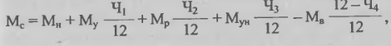
Методика планирования производственной программы
Планирование выпуска продукции осуществляется исходя из среднегодовой мощности:
где Мн – производственная мощность на начало планируемого периода;
Му – увеличение производственной мощности за счет различных мероприятий;
Мр – прирост производственной мощности за счет технического перевооружения, расширения и реконструкции предприятия;
Мун – изменение ПМ в результате изменения номенклатуры и ассортимента продукции;
Мв – изменение ПМ в результате ее выбытия вследствие ветхости;
Ч1, Ч2, Ч3, Ч4 – соответственно число месяцев работы мощности.
20
Notes:
Входная мощность определяется с учетом имеющихся на начало года производственных фондов, рабочей силы и др. ресурсов, а выходная – на конец года с последующей корректировкой при соответствующем изменении техники и технологии.

Slide 21
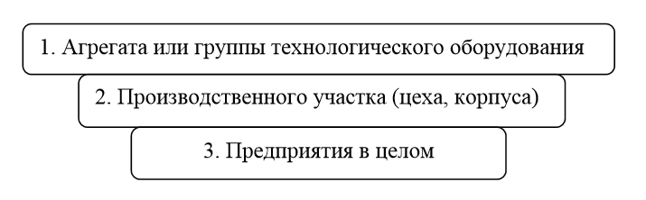
Производственная мощность
Рисунок 2 – Последовательность этапов расчета производственной мощности предприятия
21

Slide 22
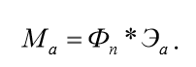
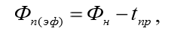
Производственная мощность
Производственная мощность агрегата (Ма) определяется как произведение годового планового (эффективного) фонда времени работы (Фп) и его производительности в единицу времени (Эа):
Плановый (эффективный) фонд времени работы оборудования определяется по формуле:
где Фн – номинальный фонд времени работы оборудования;
tпр – время на ремонт и переналадку оборудования.
22

Slide 23
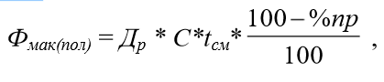
Производственная мощность
Календарный фонд времени определяется по формуле:
Фк = Дк х 24,
где Дк – число дней в календарном периоде (365).
Максимальный (полезный) или фактический фонд времени работы оборудования определяется по формуле:
где Др – количество рабочих дней в году;
С – число смен работы оборудования;
tсм – продолжительность рабочей смены, ч;
%пр – процент простоев оборудования.
23

Slide 24
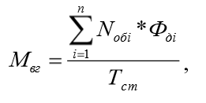
Производственная мощность
Производственная мощность участка (цеха), оснащенного не однотипным, а разнообразным оборудованием, определяется пропускной способностью парка ведущих групп оборудования.
Производственная мощность ведущей группы оборудования определяется по формуле:
где Мвг – производственная мощность ведущей группы оборудования, штук в год;
n – количество типов оборудования, i = 1,…, n;
Nобi – число единиц оборудования типа i, штук;
Фдi – действительный годовой фонд времени работы i-й группы оборудования, час;
Тст – норма станкоемкости изделия, станко-час.
24
Notes:
К ведущим группам оборудования относят оборудование, которое выполняет основной по сложности и трудоемкости объем работ при обработке профилирующей продукции.

Slide 25
Производственная мощность
Пример: на участке шестерен механического цеха установлено 5 токарных станков, на которых обрабатываются детали изделий А, Б, В в соотношении 48, 36 и 16%.Данный процент рассчитан исходя из количества изделий и применяемости деталей в изделиях. Трудоемкость обработки комплекта деталей изделия А равна 10 станко-часов, Б – 20 и В -15. Плановый фонд времени работы оборудования составляет 23,5 тыс. ч. Рассчитываем трудоемкость комплекта приведенного изделия:
Изд. А = 10 х 48 / 100 = 4,8 ч.
Изд. Б = 20 х 36 / 100 = 7,2 ч.
Изд. В = 15 х16 / 100 = 2,4 ч.
Итого 14,4 ч.
Далее определяем пропускную способность участка в наборных комплектах: 23,5 / 14,4 = 1632 шт.
25

Slide 26
Производственная мощность
Для определения ПМ в физических изделиях необходимо величину ПМ в наборных комплектах распределить пропорционально количественному соотношению изделий в программе:
Изд. А = 1632 / 100х 48 = 783 шт.
Изд. Б = 1632 / 100 х 36 = 588 шт.
Изд. В = 1632 / 100 х 16 = 261 шт.
В условиях индивидуального и мелкосерийного производства расчет ПМ производится по укрупненной номенклатуре.
Пример: требуется изделия Б и В привести к изделию-представителю А. Суммарная трудоемкость изделий составляет: А – 28 ч., Б – 32 ч., В – 16 ч. Годовой выпуск изделия А – 1,2 тыс. шт., Б – 400, В – 840. Коэффициенты приведения соответственно равны 1,0: 1,14: 0,57. Программа в пересчете на изделие А составит 1200 + 400 х 1,14 + 840 х 0,57 = 2135 шт.
26

Slide 27
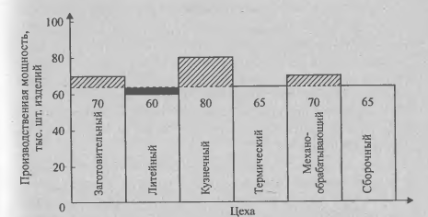
Производственная мощность
Рисунок 4 – Диаграмма мощности предприятия
27
Notes:
Производственная мощность предприятия рассчитывается по ведущему цеху.
Для этого определяются производственные мощности всех цехов и строится диаграмма мощности предприятия.

Slide 28
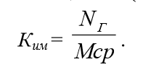
Производственная мощность
Планирование производственной мощности завершается определением коэффициента её использования как отношения годового объема выпуска продукции (Nг) к среднегодовому значению мощности (Мср):
Если Ким ≤1, то производственная программа соответствует производственной мощности.
28
Notes:
В результате расчета мощностей и их сопоставления с объемами продаж делаются выводы: - о возможности выпуска товарной продукции в объеме бизнес-портфеля предприятия, о необходимости его корректировки; - о необходимости развития производственных мощностей, основных фондов, техники, технологии, организации производства; - о необходимости проведения технического перевооружения, реконструкции, расширения, нового строительства; - о необходимости инвестиций в развитие мощностей.

Slide 29
Методика планирования производственной программы
Этапы формирования производственной программы (продолжение):
4 планирование выпуска продукции;
Основным критерием планирования производственной программы является получение максимально возможной прибыли, что достигается путем оптимизации производственных заданий (этапы):
1) анализ результатов работы в текущем (базовом) году;
2) на основе показателей производственных мощностей определяется несколько вариантов укрупненных показателей объемов и структуры производства;
3) по каждому варианту анализируются возможности продаж, далее - уровень цен и обеспеченности производственных процессов материально-техническими ресурсами;
29
Notes:
1 Отчетные данные анализируются и сопоставляются с показателями годового плана по производству и реализации продукции, цене, качеству и ассортименту продукции;
2 Такие варианты желательно формировать, исходя из различных перспективных стратегий развития: перепрофилирующей, модернизирующей, стабилизирующей;

Slide 30
Методика планирования производственной программы
Этапы оптимизации производственных заданий:
4 а) отрицательный результат - корректировка показателей производственной программы и повторение процедур указанного анализа;
б) положительный результат - расчет основных объемных показателей плана и вновь анализ.
Выбор лучшего варианта из нескольких может быть сделан на основе показателя совокупных доходов или прибылей, получаемых предприятием за весь рассматриваемый календарный период.
Такой вариант служит основой формирования годового плана по всем его разделам.
30
Notes:
4 б) но уже на предмет улучшения рассматриваемых вариантов производственных программ.
Если анализ отражает возможности пересмотра показателей плана за счет расширения, реконструкции или технического перевооружения имеющихся основных фондов, то осуществляется анализ по изысканию необходимых финансовых ресурсов.
Формирование годового плана: на этом этапе расчетов состав основных показателей производственной программы расширяется и разукрупняется. Этот процесс осуществляется с выделением в показателях объемов продукции по различным цехам.

Slide 31
Этапы расчета производственной программы
Этапы расчета производственной программы
1 анализ портфеля заказов;
2 перерасчет ассортимента портфеля заказов на один вид продукции, принятый в качестве представителя;
3 анализ использования среднегодовой производственной мощности в отчетном периоде.
31
Notes:
1 выбираются представители продукции, занимающие наибольший удельный вес в портфеле заказов;
2 коэффициент пересчета определяется путем деления трудоемкости каждого типоразмера продукции на трудоемкость выбранного представителя, далее количество изделий, предусмотренное планом продаж, умножается на коэффициент пересчета, затем результаты суммируются, и полученная сумма представляет собой проект производственной программы изделия;
3 в процессе анализа определяется достигнутый уровень производственной мощности, степень прогрессивности применяемой техники и технологии, степень использования оборудования и производственных площадей, достигнутый уровень организации производства и труда.

Slide 32
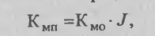
Этапы расчета производственной программы
Этапы расчета производственной программы
4 планирование увеличения коэффициента использования производственной мощности.
Факторы увеличения:
1) экстенсивные;
2) интенсивные.
Коэффициент использования производственной мощности в плановом периоде может быть определен по формуле:
где Кмо – коэффициент использования производственной мощности в отчетном периоде;
J – индекс роста коэффициента использования ПМ в плановом периоде.
32

Slide 33
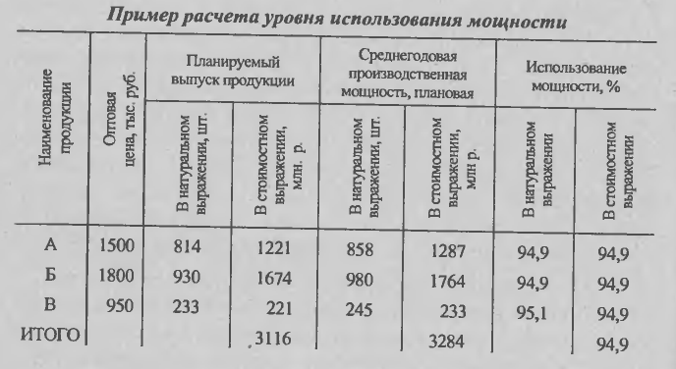
Этапы расчета производственной программы
Рисунок 3 – Пример расчета уровня использования мощности
33

Slide 34
Этапы расчета производственной программы
Этапы расчета производственной программы
5 определение возможного выпуска продукции на основе действующих производственных мощностей.
Методы:
1) умножение действующей производственной мощности на плановый коэффициент использования;
2) более сложный расчет по формулам.
6 сравнение проекта производственной программы с ПМ по каждому изделию-представителю и выяснение, достаточно ли в наличии ПМ для выполнения объема продаж на плановый год:
С целью более полной увязки проекта производственной программы и ПМ предприятия разрабатывается баланс производственных мощностей.
7 экономическая оценка проекта плана производства.
34
Notes:
1) на предварительных стадиях формирования производственной программы.
Баланс: в нем отражаются входная, выходная и среднегодовая ПМ, а также ввод и выбытие ПМ. НА его основе осуществляется уточнение возможностей производственной программы, определение коэффициента использования ПМ и основных фондов, определение необходимости в инвестициях по наращиванию мощностей и ликвидации «узких мест», определение потребности в оборудовании или ликвидации излишков оборудования.

Slide 35
Этапы расчета производственной программы
Этапы формирования производственной программы (продолжение):
5 планирование выполнения производственной программы;
Предмет – метод изготовления и тип производства.
Задача – довести задания производственной программы до всех структурных подразделений и организовать их выполнение.
6 оценка производственной программы;
7 разработка мер по реализации программы.
35

Slide 36
Вопросы для самопроверки
1. Что такое производственная программа?
2. С помощью каких показателей оценивается производственная программа?
2. Как рассчитывается реализованная продукция на предприятии?
3. Чем отличаются достижимая нормальную мощность и номинальная максимальная мощность?
4.Как определяется производственная мощность агрегата, участка (цеха), предприятия?
5. Перечислите и охарактеризуйте этапы формирования производственной программы.
6. Назовите и охарактеризуйте этапы расчета производственной программы.
36

